Slide 1
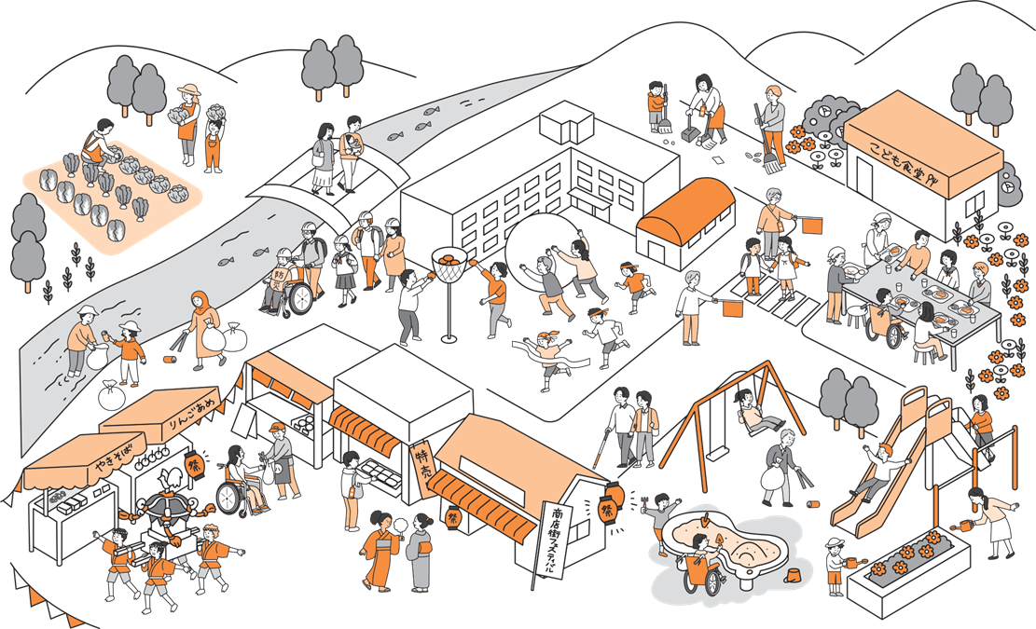
“地域共生社会”を目指して
ともいき研修
性別や年齢、障がいの有無、価値観など、様々な違いのある人々と
“地域で共に生きる（地域共生）” とは、どういうことでしょうか。
これからの人生で自分が何を大切に生きていくのか、一緒に考えてみませんか？
20●年●月●日（●）●時～●時
場 所
□□□□○□□□□■□□□□○
□□□□■
会場地図
対 象
□□□□○□□□□■□□□□○
□□□□■
※二次元コードや
イラストの
挿入も可能
申込方法
□□□□○□□□□■□□□□○
□□□□■
問い合わせ先
□□□□○□□□□■□□□□○□□□□■□□□□○□□□□■
TEL
0000-00-0000
Email
□□□□○□□□□■□□□□○□□□□■
主催
□□□□○□□□□■□□□□○□□□□■
協力
□□□□○□□□□■□□□□○□□□□■

